Slide 1

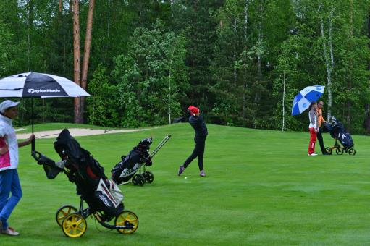
ГОЛЬФ = УСПЕХ
целеустремленность
самостоятельность
организованность
ответственность
честность
настойчивость
стратегическое мышление
физическая выносливость
умение играть по правилам
умение извлекать опыт из ошибок
социальный интеллект
эмоциональный интеллект

Slide 2
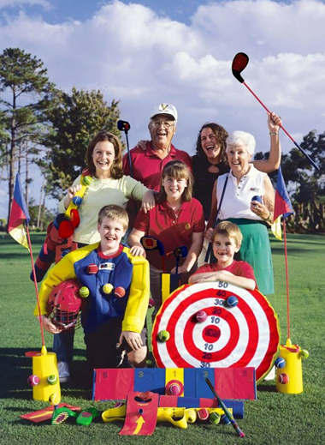
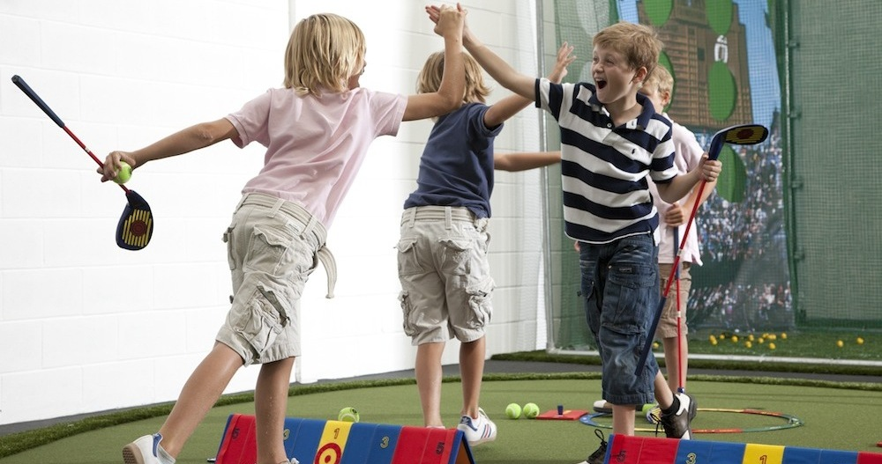
ПОЛОЖИТЕЛЬНЫЕ ЭМОЦИИ И ШИРОКИЕ ВОЗМОЖНОСТИ
Гольф – это игра для всех возрастов. Поэтому появляются возможности использовать гольф для проведения урока физкультуры, задавая нагрузки различной интенсивности, а также для замены любого урока в случае отмены занятий (не требуется спортивная форма) и в группах продленного дня
Игра в гольф - оригинальный вариант внеклассных мероприятий и спартакиады в формате «мама, папа, я - веселая семья»
Notes:
фото

Slide 3
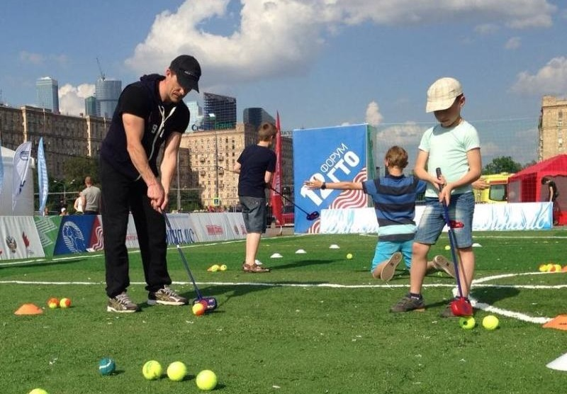
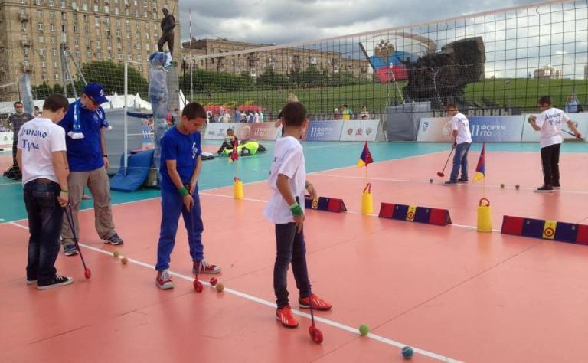
ШИРОКИЙ СПЕКТР ВОЗМОЖНОСТЕЙ ОБОРУДОВАНИЯ
Обучение методике и оборудование SNAG дают возможность проводить игры, подводящие к освоению техники гольфа и развитию общего физического состояния (эстафеты на командное взаимодействие, игры на технику выполнения и точность удара и многие другие)
Обучающее оборудование SNAG для школьного гольфа дает возможность использовать для подводящих упражнений, необходимых при сдаче норм ГТО (метание, отжимание, сочетание упражнений на силу и выносливость с упражнениями на координацию, точность)
Notes:
фото

Slide 4
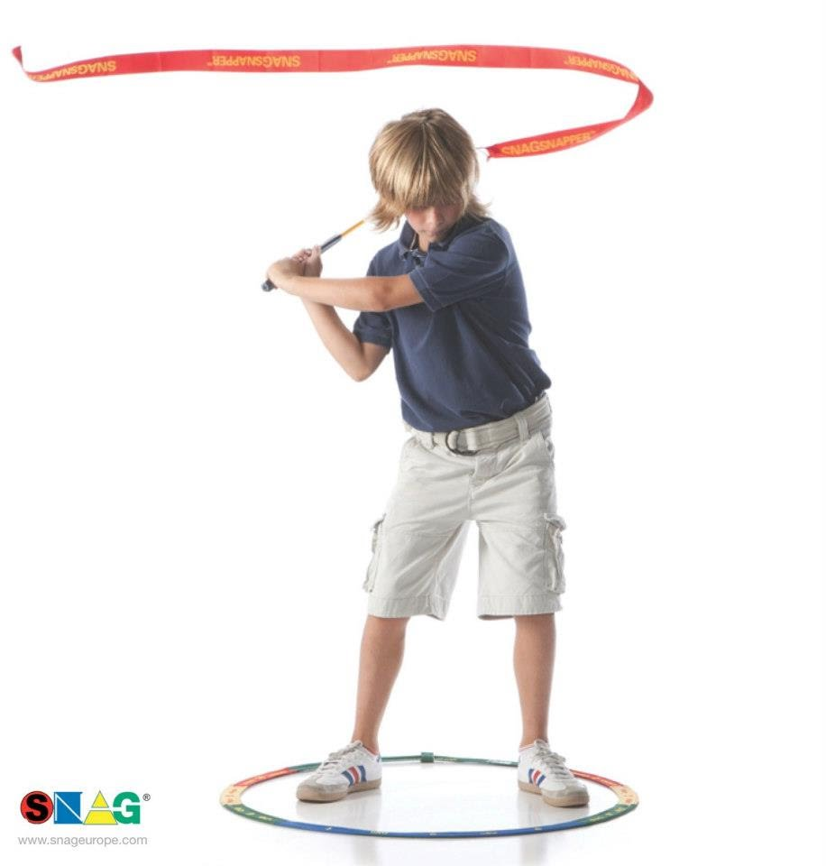
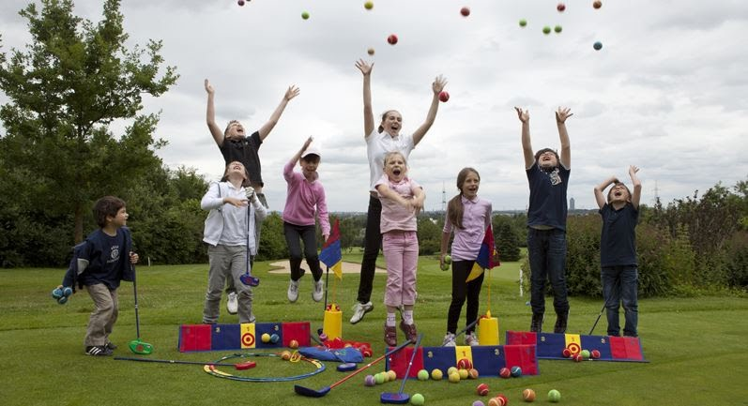
ШКОЛЬНАЯ СЕКЦИЯ ГОЛЬФА
Занятия гольфом находят позитивный отклик у детей и родителей
Notes:
фото

Slide 5
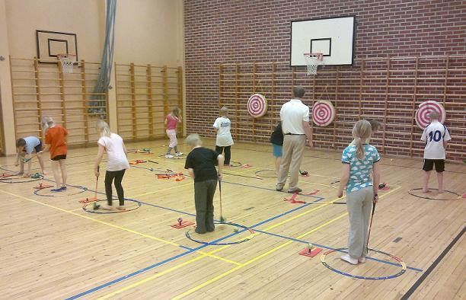
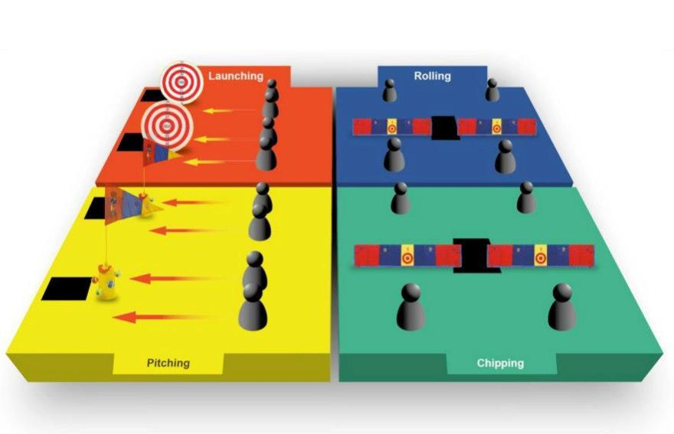
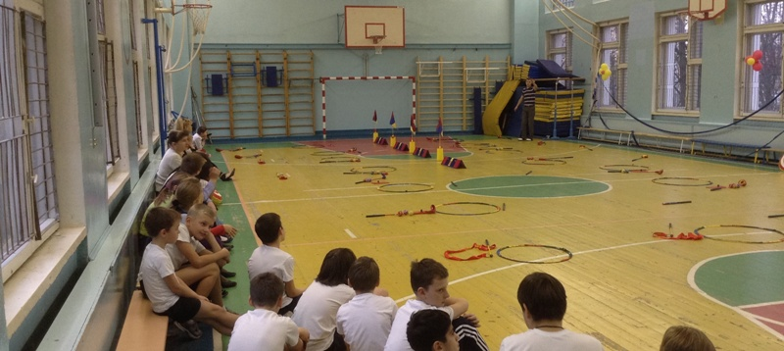
БЕЗОПАСНОСТЬ
Обучающее оборудование максимально безопасно в использовании на уроках физкультуры и в школьных спортивных секциях
Минимизация травмоопасности достигается за счет продуманной методики и сертифицированного оборудования, а также специальной расстановки, которая улучшает обзор всех учеников
Notes:
фото

Slide 6
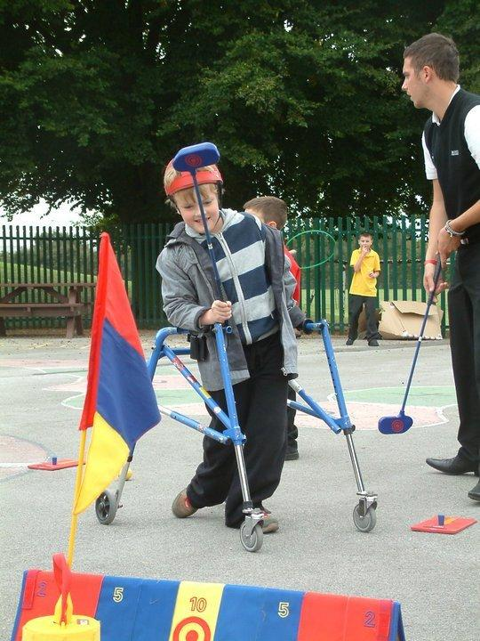
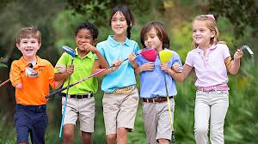
ОСВОБОЖДЕНИЕ ОТ ФИЗКУЛЬТУРЫ? НЕ ТРЕБУЕТСЯ!
При занятиях гольфом по методике SNAG - нет освобождения по состоянию здоровья и спортивная форма не обязательна
С обучающим оборудованием SNAG играть в гольф могут дети с ослабленным зрением и слухом, ДЦП и многими другими заболеваниями
Notes:
фото

Slide 7
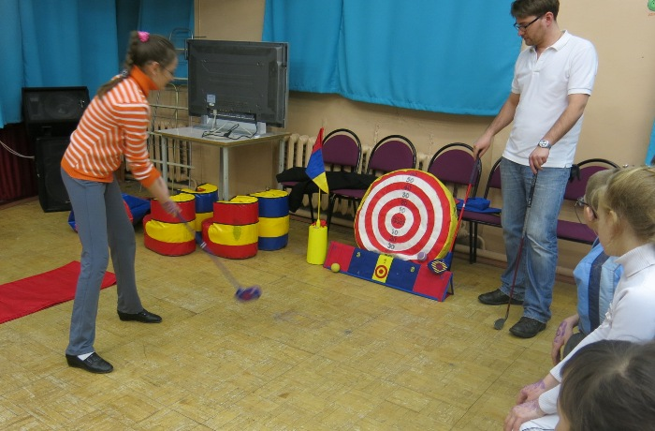
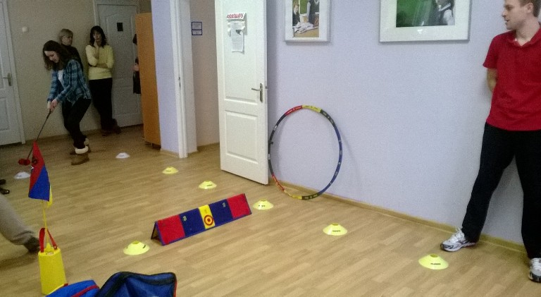
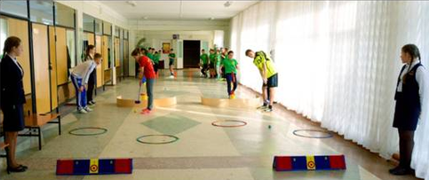
РАЗГРУЖАЕМ СПОРТИВНЫЙ ЗАЛ!
Оборудование SNAG дает возможность использовать для занятий физкультурой свободные помещения, площадки и территории (актовые залы, холлы, школьные дворы, аллеи, парки)
.
Notes:
фото

Slide 8
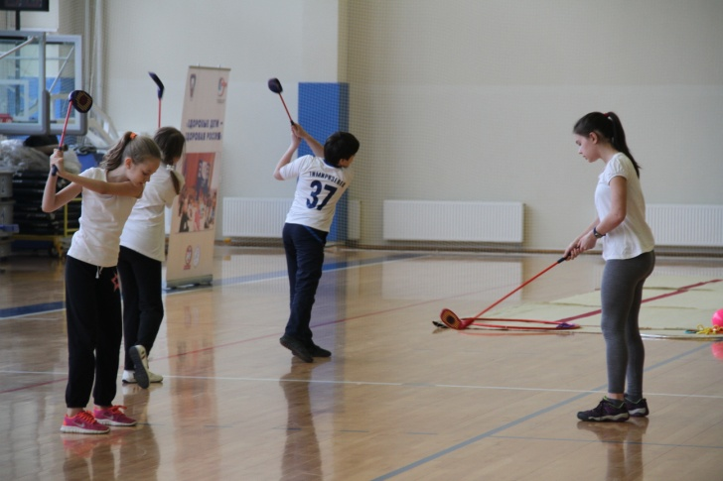
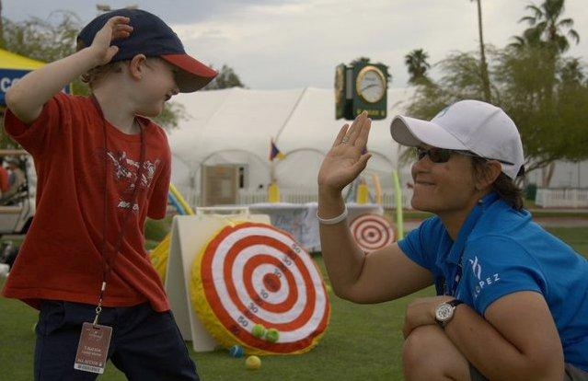
БЫСТРОЕ ОБУЧЕНИЕ И РАЗВИТИЕ МЕТАПРЕДМЕТНЫХ НАВЫКОВ
Дети легко и быстро осваивают гольф при использовании обучающего оборудования SNAG
Через некоторое время они могут проводить занятия для одноклассников или детей младших классов самостоятельно под контролем преподавателя
Гольф учит детей важным социальным навыкам и дает им множество разнообразных полезных умений и знаний, которые помогают лучше учиться
Notes:
фото

Slide 9
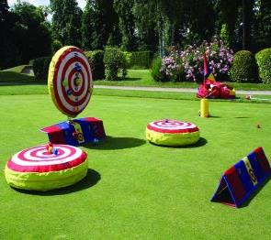
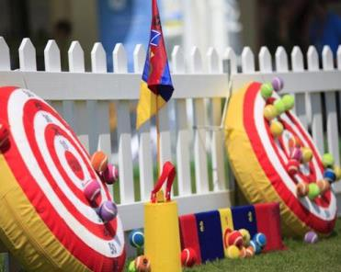
ПРЕИМУЩЕСТВА ИСПОЛЬЗОВАНИЯ МЕТОДИКИ SNAG В ШКОЛЕ
Занятия проходят в спортивном, рекреационном зале школы, в т. ч. нестандартного размера, на школьном стадионе, на любой пришкольной территории
Оборудование не требует специального оснащения зала
Оборудование компактно, мобильно и максимально безопасно для детей
Методика не имеет ограничений. Занятия полезны детям независимо от пола, возраста и состояния здоровья
Методика дает большие возможности для детей с ОВЗ
Методика позволяет добиться быстрого прогресса и видимого результата в освоении основных приемов игры в гольф и благоприятна для здоровья детей
Методика проста в освоении и доступна для учителей физкультуры. Курс обучения – 12 часов!
Оборудование позволяет проводить спортивные соревнования в любое время года и повышает интерес учащихся к занятиям физкультурой и спортом
Notes:
Освещение вопроса о методической и практической основе проекта

Slide 10
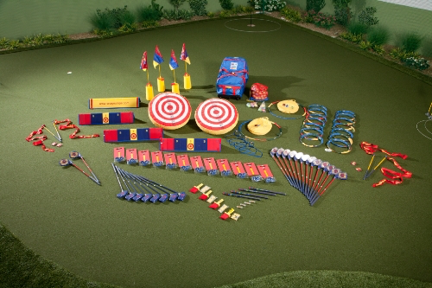
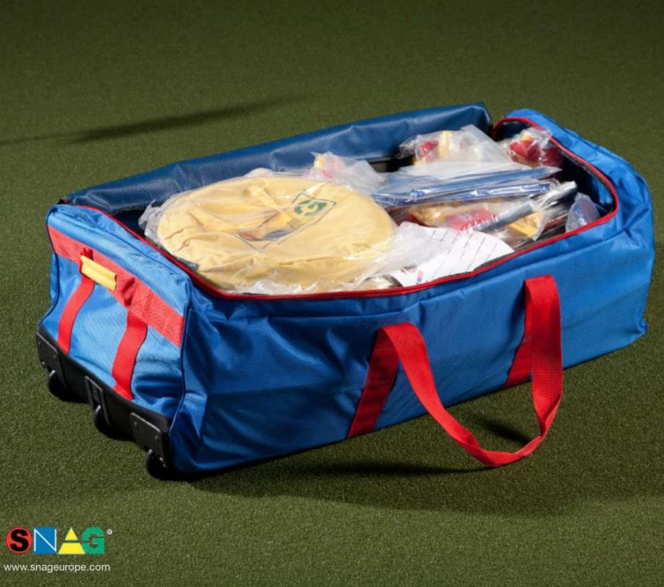
КОМПЛЕКТАЦИЯ НАБОРА SNAG
Тренировочный набор - это все, что надо для обучения гольфу по программе SNAG целого класса учеников!
Наборы выпускаются для трех возрастных категории:
26" (зеленый) - для детей 4-­7 лет;
30” (cиний) - для детей 8-11 лет;
34” (красный) - от 12 лет и старше.
Размеры в собранном виде - 40х50х100 см, вес 38 кг.
КОМПЛЕКТАЦИЯ:
1 x Большая сумка для оборудования
12 x Клюшка айрон для правши
2 x Клюшка айрон для левши
8 x Клюшка паттер
12 x Коврик Launch Pad
1 x мячи SNAG (100 шт.)
4 x Мишень Роллерама
2 x Надувная круглая мишень
1 х Большая надувная круглая мишень
4 x Мишень-флаг Flagsticky
4 x SNAGazoo (СНЕГазу)
4 x Snapper (Снеппер)
4 x SNAG-O-Matic (Снегоматик)
16 x Hoop Clocks (обручи)
4 x Roller Brush (Щетка для паттера)
9 х дополнительные лунки
*Включено обучение методике SNAG преподавателей образовательной организации (12 часов)
Notes:
фото

Slide 11
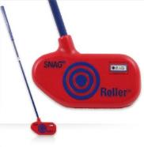
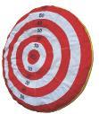
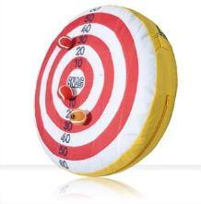
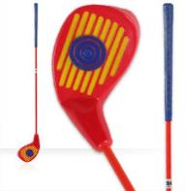
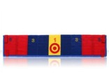
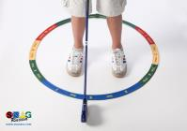
ФУНКЦИОНАЛЬНЫЕ ВОЗМОЖНОСТИ ОСНОВНОГО ОБОРУДОВАНИЯ
Клюшка Паттер
для отработки патта -
завершающего удара
на грине
Надувная круглая мишень
для отработки коротких
ударов
Большая надувная круглая мишень
для отработки средних и длинных
ударов
Клюшка Айрон
для отработки
коротких, средних
и длинных ударов
Обручи Hoop Clocks
для отработки
правильного ритма
всех видов ударов
Мишень Роллерама
для отработки патта-
завершающего удара
на грине
Notes:
фото

